Slide 1
軟體訊息本地化
前置翻譯工具
香港開源年會
趙惟倫 <bluebat@member.fsf.org>
2017年6月10日
Notes:
大家好，我是趙惟倫，網路暱稱是bluebat
很高興今天有這個機會和各位分享我所編寫的
一個軟體訊息本地化前置翻譯工具。

Slide 2
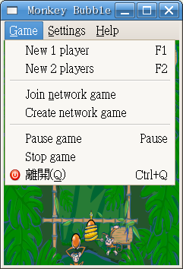
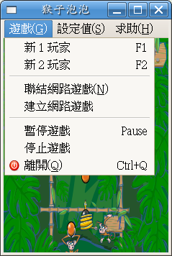
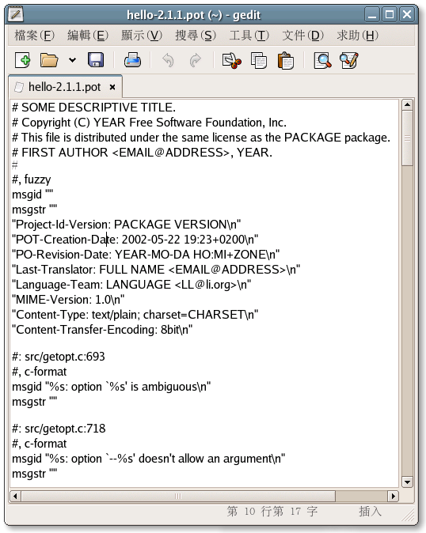
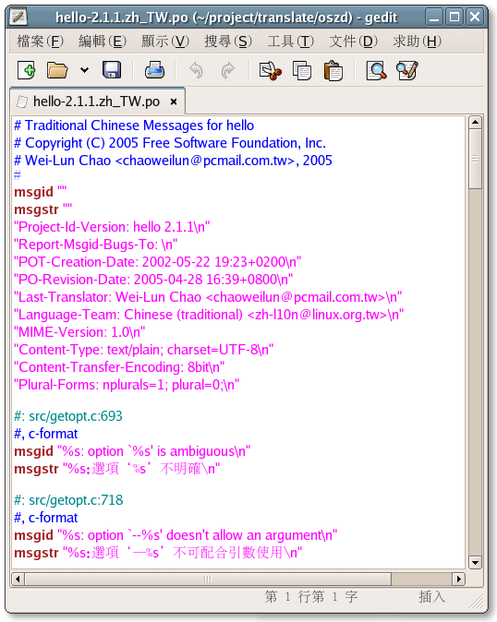
訊息本地化
Notes:
自由軟體的優點除了原始碼可以自由運用之外，軟體介面的訊息也可以自由修改為不同的語言版本。
訊息的格式演變至今，多以gettext為主流，不但將訊息與程式碼分開維護，還可以依照系統的語言設定調用相應的翻譯檔，因此每個系統都是多語言版本，甚至每個使用者都可以使用不同的語言介面。
對於熟練的電腦使用者來說，英語介面當然不成問題，但是想要將資訊能力普及到所有人，那麼介面是否友善就是關鍵的因素之一。
即使本地化工作已經非常簡單，只要在文字檔案內正確的位置填入翻譯字串，再用小工具處理一下之後，放在系統規定的目錄中就好。不過仍然需要無數志願者的時間與精力，而這也是熟練的電腦使用者無法迴避的責任。

Slide 3


來臨之前…
Notes:
自動化翻譯，一直是許多關心翻譯進度的人所尋求的解決方案。當AlphaGo打敗人類棋手之後，相信AlphaTrans取代人類翻譯者的日子也不遠了。
即使如此，在人工智慧尚未完全取代我們之前，適當地利用輔助工具是翻譯者為求生存的變通手段。
藉由與字典檔案的比對，儘量減輕翻譯者必須熟記所有字彙的壓力，轉而將注意力集中於文法的正確與敘述的通順，同時加快翻譯的速度並維持用詞的一致。

Slide 4


msgchi
https://github.com/bluebat/msgchi
名稱來自於gettext命令列工具程式組msg*
由單一程式與多個字典對照表組成
支援gettext與其他簡單格式軟體訊息
支援英語轉漢語以及不同漢語間互轉
部分譯詞不符教育標準與習慣用法
程式使用GPL授權，對照表屬於公共財
Notes:
1.msgchi倣效其他的 msg* 程式，同樣是以 .pot 檔或 .po 檔做為輸入資料，並且在輸出的訊息中直接產生漢語譯文。不過，msgchi 的目的並不在於完全取代翻譯者，而是希望能夠扮演前置處理程式的角色。
2.3.:
4.除了由英文原文翻譯為漢語的需求之外，在不同漢語之間的互轉也是程式的設計目的之一。
5./usr/bin/msgchi程式依照GPL使用授權。置放於/usr/share/msgchi/之中的字典檔，則是利用各種不同來源的資料整理而得，大多屬於Public Domain。

Slide 5
程式參考
stcc由Ling Li(李凌)編寫以轉換簡繁漢語文章，屬於Yuan-Chen Cheng(鄭原真)所主持專案的一部分。
webpot是Ping Yeh(葉平)編寫的po檔協同編輯網頁應用。
msghack是Trond Eivind Glomsrød開發的gettext小工具。
https://github.com/BYVoid/OpenCC來自Carbo Kuo(郭家寶)
https://github.com/GNOME/gnome-i18n/raw/master/zh_HK/tw2hk.pl來自Abel Cheung(張國冠)
Notes:
在程式開發過程中，主要參考以下軟體：
stcc用來比對字典檔與置換字串的演算法，在msgchi中為了配合訊息檔使用而有所修改。
對於 msgchi 的訊息格式解析部分，webpot 提供了許多實用的例子。
msghack的訊息類別定義對於 msgchi 的結構有很大的影響。
從opencc與tw2hk.pl也獲得了一些幫助。

Slide 6
對照表參考
CPATCH <http://glossary.pank.org/>
CMEX「兩岸資訊及通信術語對照表」
英中繁簡編程術語對照 <http://jjhou.boolan.com/terms.htm>
曾焯文《粵辭正典》
邵慧君、甘于恩《粵語詞彙講義》
吳守禮、陳麗雪《台語正字》
Notes:
對照表建立初期是參考了一些既有的字典：
但是最大部分還是來自網路上的各類資料，以及其他翻譯者的成果。
經過不斷地排序、整理、替換，並且加入許多自己的意見，目前的對照表內容已不像任何來源的資料格式，甚至不完全符合任何一個地區的習慣用法。

Slide 7
內容(程式與對照表)
#!/usr/bin/python3
# -*- coding: utf-8 -*-
name = 'msgchi'
⋮ ⋮ ⋮
if __name__ == '__main__':
gettext.textdomain(name)
_ = gettext.gettext
knowns = Knowns()
arguments = Arguments()
translator = Translator()
for inputFile in arguments.pars:
if arguments.opts.expression:
handleIn = NPO()
else:
handleIn = PO()
handleIn.readIn(inputFile)
if handleIn.messages:
handleIn.translate()
handleIn.writeOut()
a|
,|，
-"|」
"-|「
no|沒有
ok|確定
-do|嗎
misc.|雜項
full screen|全螢幕
full-screen|全螢幕
cd/dvd drive|光碟機
relative url|相對網址
signed values|帶正負號的值
red eye reduction|消除紅眼
campus area network|校園區域網路
disconnect from all|全部中斷連接
⋮ ⋮ ⋮
Notes:
msgchi是以python3所編寫的文字命令稿，這裡只列出尾端主程式的部分。
字典檔也是文字格式，其中每一列代表一條對照資料，原文與譯文之間則以管線符號「|」做為分隔。
不同語言轉換的組合，是由不同的字典對照表負責。

Slide 8
命令選項
用法：msgchi [選項] [輸入檔]
v2.3, GPL (C) Wei-Lun Chao <bluebat@member.fsf.org>, 2023
選項:
-h, --help 顯示此說明訊息並離開
-a ""|_|&, --accelerator=""|_|& 指定快捷鍵符號
-c "NAME <EMAIL>", --credit="NAME <EMAIL>" 翻譯者大名
-d FILE, --dictionary=FILE 字典檔的名稱
-e "(^)(.*)($)", --expression="(^)(.*)($)" 訊息正規表示式
-F, --fuzzyfree 強制除去模糊標記
-k, --keep 備註翻譯過的 msgstr
-l ABC2XYZ, --language=ABC2XYZ 來源與目標語言
-m, --mapped 只翻譯全部匹配的訊息
-n, --msgno 將所有訊息編號
-o FILE, --output=FILE 輸出檔的名稱
-p NAME-VERSION, --package=NAME-VERSION 軟體名稱與版本
-s, --skip 跳過已完成的 msgid
-t po|prg|ini|txt, --type=po|prg|ini|txt 訊息檔案型態
-w, --wrap 允許長訊息換列
-x RE, --exclude=RE 排除字串的正規表示式
-X, --xmltag 不排除 XML 標籤內文字
Notes:
輸入檔可以是po, pot或是其他簡單格式的UTF-8純文字檔，如果省略輸入檔則使用標準輸入，因此也可以利用bash中的<<<來輸入字串。
個別選項的說明：

Slide 9
安裝與使用
軟體安裝
操作範例
# 原始碼軟體包
> wget https://github.com/bluebat/msgchi/archive/v2.3.tar.gz
> tar xvf v2.3.tar.gz; make -C msgchi-2.3 install
# 翻譯 Elgg 訊息
> msgchi -t prg -l cmn2yue -o yue_hk.php zh_tw.php
# 翻譯 Telegram 訊息
> msgchi -e '(.* = \")(.*)(\";$)' -l cmn2yue -o Desktop_yue_HK.strings Desktop_HK.strings
# 翻譯 Chromium 訊息
> mkdir yue-HK; paktools.py zh-TW.pak; cd zh-TW
> for i in *; do msgchi -l cmn2yue -t txt -o ../yue-HK/$i $i; done; paktools.py yue-HK
# 翻譯所有 gettext 訊息
> cd /usr/share/locale/zh_TW/LC_MESSAGES
> for i in *; do msgunfmt $i|msgchi -l cmn2yue|msgfmt -o ../../yue_HK/LC_MESSAGES/$i -; done
Notes:
直接下載原始碼軟體包並解壓縮後，會產生 msgchi-x.x 子目錄，其中的 x.x 表示版本號碼。子目錄中包括 msgchi.py 這個主程式，以及其他具有 .dic 副檔名的字典檔案。
這裡以漢語官話轉粵語為例，列出幾類訊息格式的操作範例。產生的結果並不一定能達到可用的水準，而必須要經過翻譯者人工修正。

Slide 10
開發展望
補充現有字典對照表資料
增加其他漢語字典對照表
使用模組結構進行安裝
支援更多訊息檔案格式
利用網路翻譯服務
背景即時訊息翻譯
Notes:
程式未來發展：

Slide 11
謝謝各位
敬請指教
簡報模板：資訊未來大自由(孫賜萍)
Notes:
謝謝各位。
如果有任何的建議或問題，都歡迎提出來共同討論。

